Slide 1











Chủ đề 3: Mái trường mến yêu
Bài 5:
Bài 5
Bài 5
Bác trống trường
Bác trống trường
Bác trống trương
Notes:
更多模板请关注：https://haosc.taobao.com

Slide 2


1
Khởi động

Slide 3




VÒNG QUAY
MAY MẮN
Phần tiếp theo
Khang
Khánh
Kiệt
Sơn
Bảo Minh
Nguyễn Huy
Phạm Huy
Văn Minh
Huy A
Vân Anh
Huy B
Đức
Tuệ Lâm
Nhi
Chi
KhÁnh Dương
Công Minh
Quỳnh Nga
Nam
Nhật Minh
Hiền
Nhi
Minh Hiếu
HuyB
Gia Bảo
Hiền
Đức Hiếu
nam
Hoài An
Chi
Quỳnh
Dương
Minh Hiếu
Lâm
Đức Hiếu
Nga

Slide 4


Đọc thuộc lòng hai khổ thơ đầu bài thơ Bác trống trường?

Slide 5
Cây bàng trông như
thế nào?
Cây bàng già tán lá xòe ra như ô xanh mướt.

Slide 6
Cây bàng ghé cửa lớp làm gì?
Nghe cô giảng bài

Slide 7
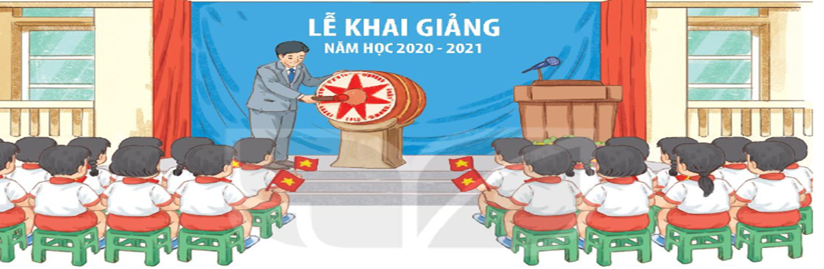
1
Quan sát tranh lễ khai giảng năm học
a. Em thấy những gì trong tranh?
b. Trong tranh đồ vật nào quen thuộc với em nhất nó được dùng để làm gì?

Slide 8
Bác trống trường
Tôi là trống trường. Thân hình tôi đẫy đà, nước da nâu bóng. Học trò thường gọi tôi là bác trống. Có lẽ vì các bạn thấy tôi ở trường lâu lắm rồi. Chính tôi cũng không biết mình đến đây từ bao giờ.
Hằng ngày, tôi giúp học trò ra vào lớp đúng giờ. Ngày khai trường, tiếng của tôi dõng dạc “tùng… tùng… tùng…”, báo hiệu một năm học mới.
Bây giờ có thêm anh chuông điện, thỉnh thoảng cũng “reng… reng…reng…” báo giờ học. Nhưng tôi vẫn là người bạn thân thiết của các cô cậu học trò.
(Huy Bình)

Slide 9
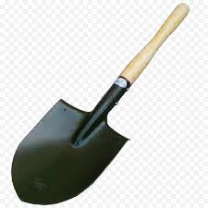
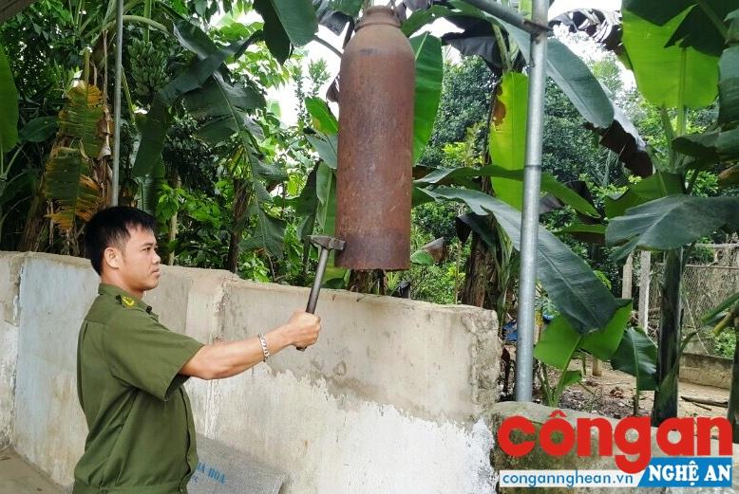
eng
reng… reng
xẻng
kẻng

Slide 10
Bác trống trường
Tôi là trống trường. Thân hình tôi đẫy đà, nước da nâu bóng. Học trò thường gọi tôi là bác trống. Có lẽ vì các bạn thấy tôi ở trường lâu lắm rồi. Chính tôi cũng không biết mình đến đây từ bao giờ.
Hằng ngày, tôi giúp học trò ra vào lớp đúng giờ. Ngày khai trường, tiếng của tôi dõng dạc “tùng… tùng… tùng…”, báo hiệu một năm học mới.
Bây giờ có thêm anh chuông điện, thỉnh thoảng cũng “reng… reng…reng…” báo giờ học. Nhưng tôi vẫn là người bạn thân thiết của các cô cậu học trò.
(Huy Bình)
1
2
3
4
5
6
7
8
9

Slide 11
Bác trống trường
Tôi là trống trường. Thân hình tôi đẫy đà, nước da nâu bóng. Học trò thường gọi tôi là bác trống. Có lẽ vì các bạn thấy tôi ở trường lâu lắm rồi. Chính tôi cũng không biết mình đến đây từ bao giờ.
Hằng ngày, tôi giúp học trò ra vào lớp đúng giờ. Ngày khai trường, tiếng của tôi dõng dạc “tùng… tùng… tùng…”, báo hiệu một năm học mới.
Bây giờ có thêm anh chuông điện, thỉnh thoảng cũng “reng… reng…reng…” báo giờ học. Nhưng tôi vẫn là người bạn thân thiết của các cô cậu học trò.
(Huy Bình)
1
2
3

Slide 12
Đẫy đà: To tròn, mập mạp
Nâu bóng: Màu nâu và có độ nhẵn bóng
Báo hiệu : Cho biết một điều gì đó sắp đến

Slide 13
Bác trống trường
Tôi là trống trường. Thân hình tôi đẫy đà, nước da nâu bóng. Học trò thường gọi tôi là bác trống. Có lẽ vì các bạn thấy tôi ở trường lâu lắm rồi. Chính tôi cũng không biết mình đến đây từ bao giờ.
Hằng ngày, tôi giúp học trò ra vào lớp đúng giờ. Ngày khai trường, tiếng của tôi dõng dạc “tùng… tùng… tùng…”, báo hiệu một năm học mới.
Bây giờ có thêm anh chuông điện, thỉnh thoảng cũng “reng… reng…reng…” báo giờ học. Nhưng tôi vẫn là người bạn thân thiết của các cô cậu học trò.
(Huy Bình)

Slide 14
3
Trả lời
câu hỏi

Slide 15
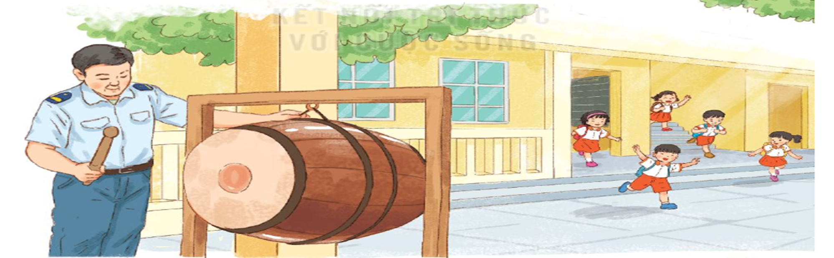
a. Trống trường có vẻ ngoài thế nào?
b. Hằng ngày, trống trường giúp học sinh việc gì?
c. Ngày khai trường, tiếng trống báo hiệu điều gì?

Slide 16
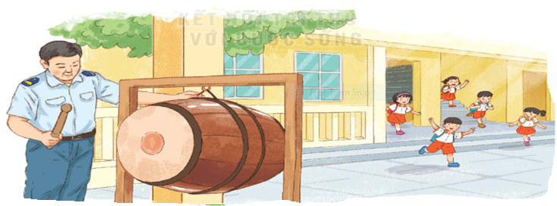
a. Trống trường có vẻ ngoài thế nào?
Trống trường có vẻ ngoài đẫy đà, màu nâu bóng.

Slide 17
b. Hằng ngày, trống trường giúp học sinh việc gì?
Hằng ngày, trống trường giúp học sinh ra vào lớp đúng giờ.

Slide 18

c. Ngày khai trường, tiếng trống báo hiệu điều gì?
Ngày khai trường, tiếng trống báo hiệu một năm học mới đã đến.

Slide 19
4
Viết vào vở

Slide 20
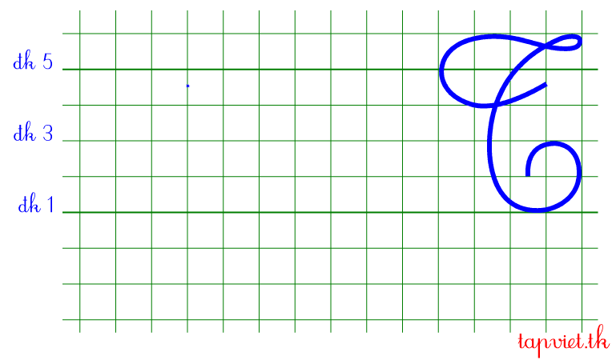
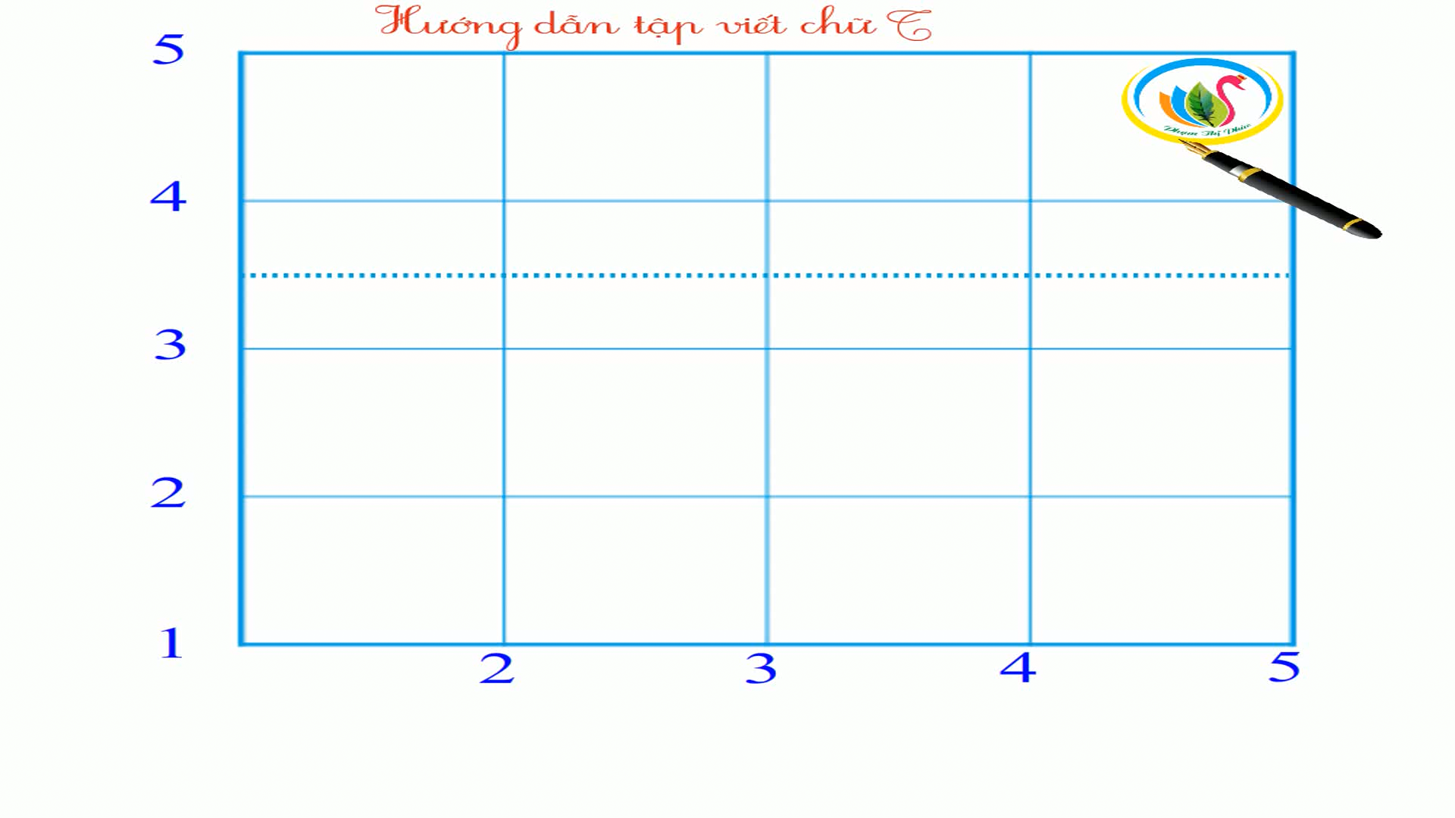

Tô chữ hoa T

Slide 21
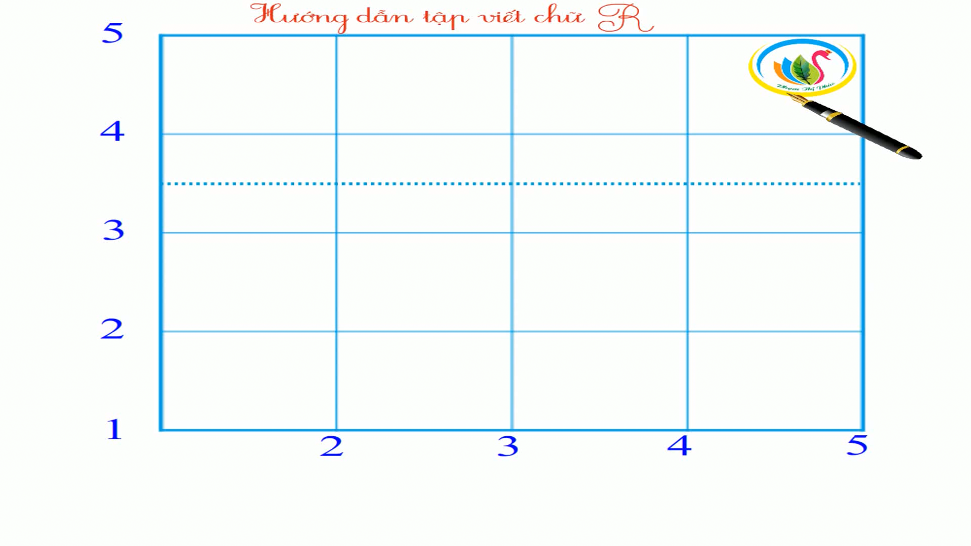
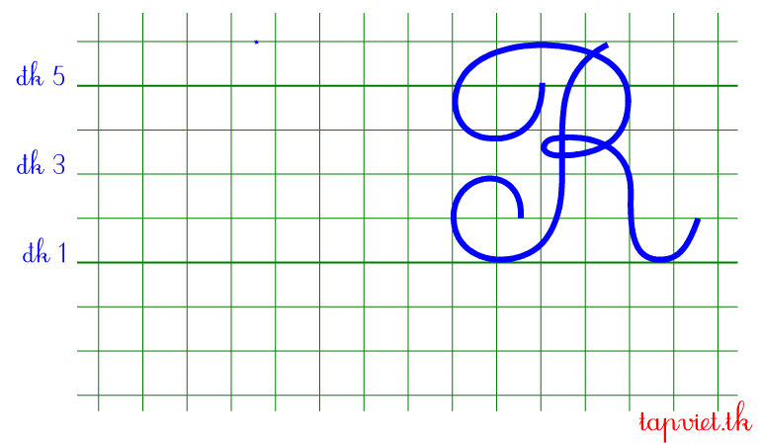

Tô chữ hoa R

Slide 22
Viết vào vở câu trả lời cho câu hỏi b ở mục 3
Hằng ngày, trống trường giúp học sinh (…)
Hằng ngày, trống trường giúp học sinh ra vào lớp đúng giờ.

Slide 23
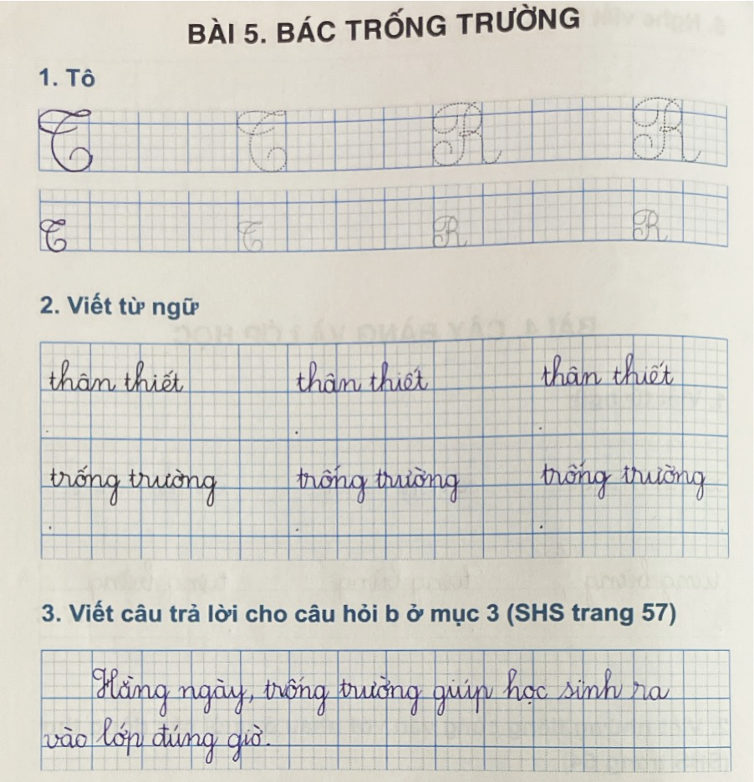

Slide 24
Củng cố

